Slide 1
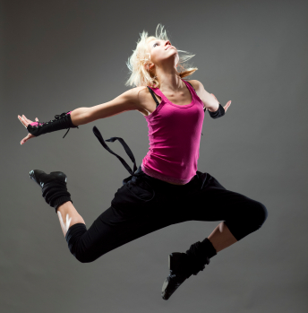
Dans

Slide 2
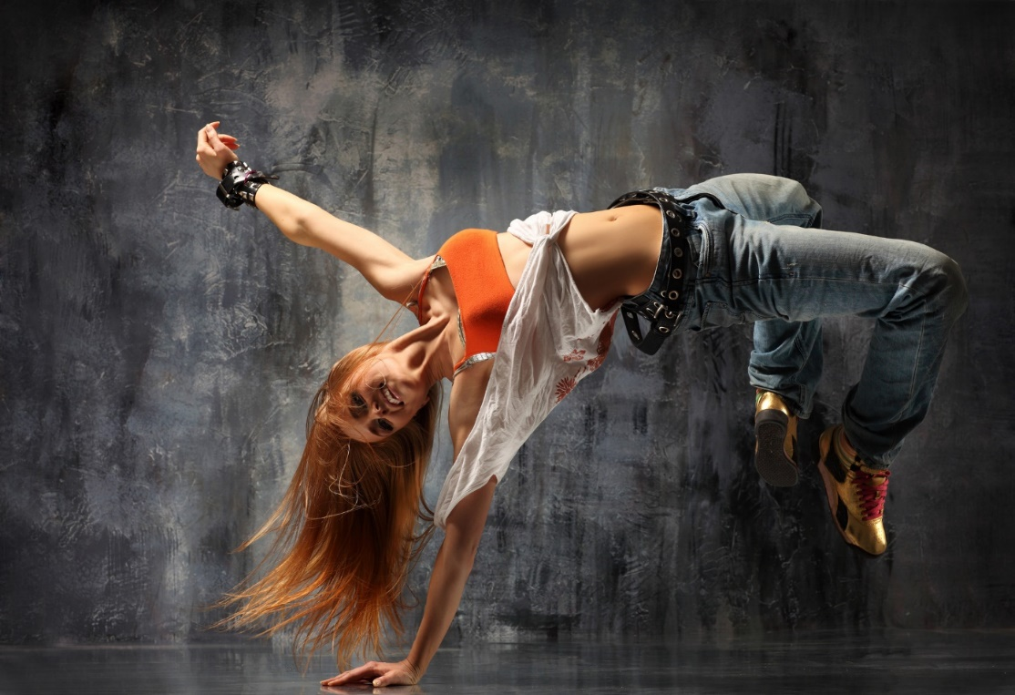
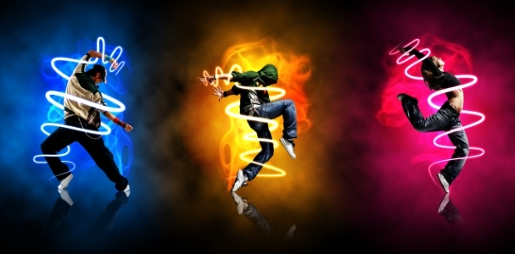
streetdance

Slide 3
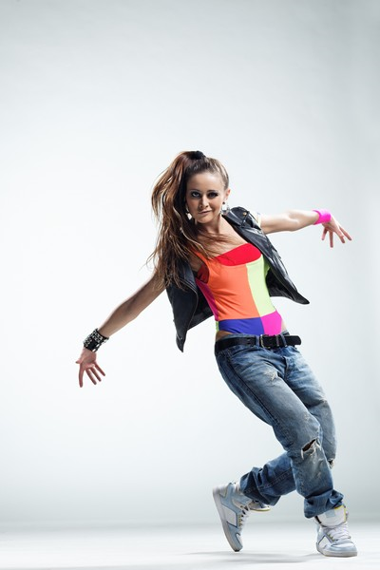
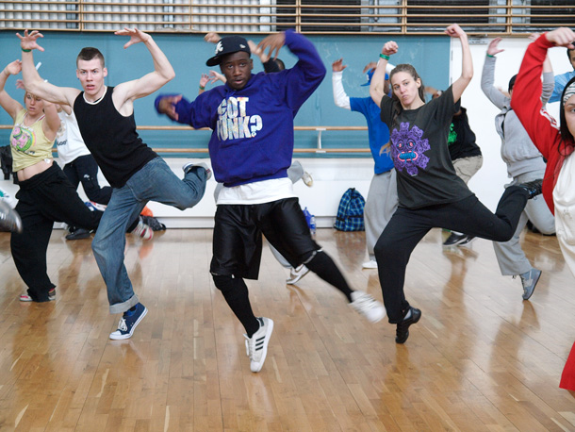

Slide 4
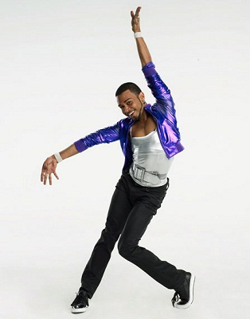
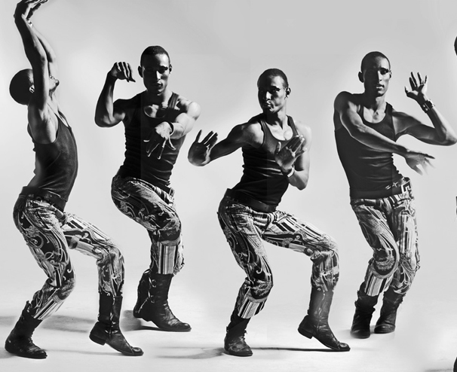
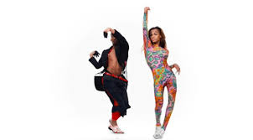
vogue

Slide 5
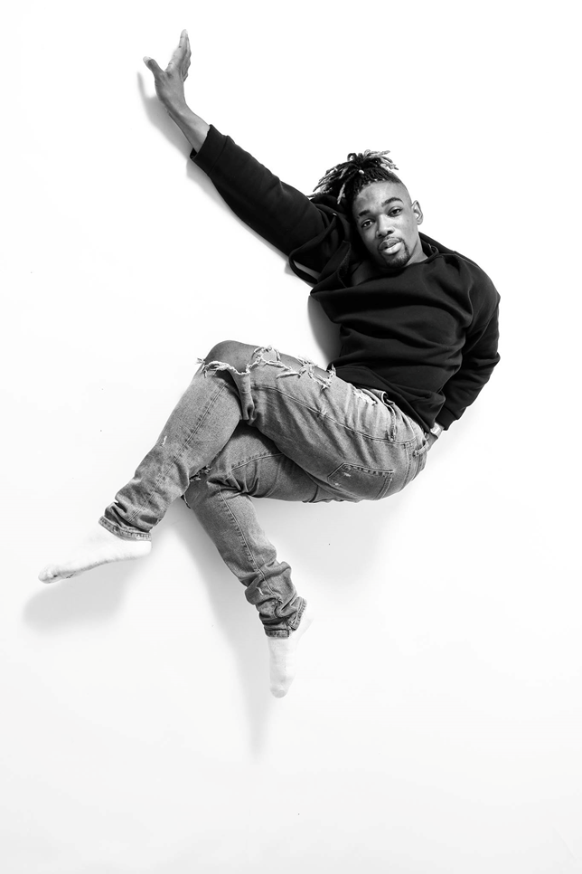
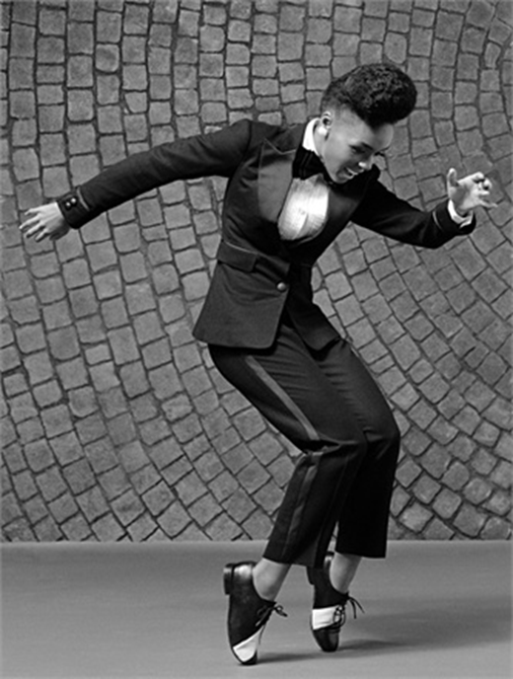
streetdance+vogue

Slide 6
Thema
Abstract
Veel bewegingen met de handen
Hiphop muziek

Slide 7
Kenmerken vogue+ streetdance
Losjes poseren
Streetdance moves verwerken
Vloeiende bewegingen
Muziek bestaat uit instrumentale hip hop/house
Kleding is van Vogue
Veel gebruik van handen d.m.v. gebaren

